Slide 1
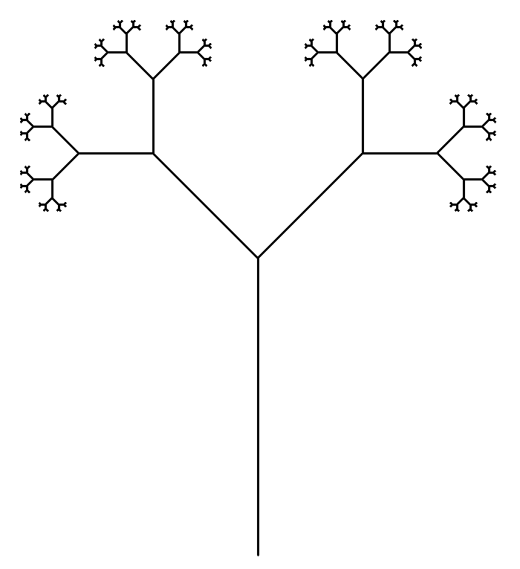
Drzewo Binarne
Jeden z najprostszych fraktali.
Powstaje poprzez wielokrotne rysowanie gałęzi.
Rysujemy linię. Do niej dodajemy dwa rozgałęzienia – kolejne linie, ale o połowę krótsze. Do każdej z tych linii dodajemy kolejne dwa rozgałęzienia. A do nich kolejne…
Końcowy wygląd drzewa zależy od jego stopnia
i początkowej długości.

Slide 2
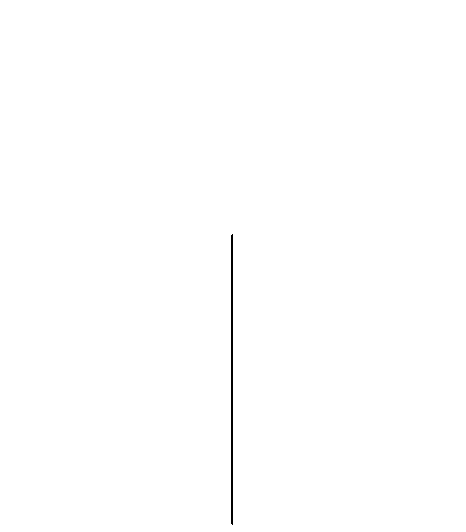
Stopień 0 brak gałęzi

Slide 3
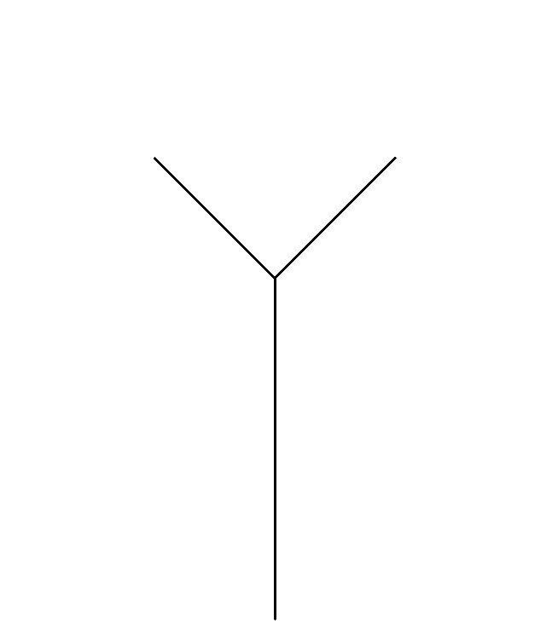
Stopień 1 pierwsze rozgałęzienie

Slide 4
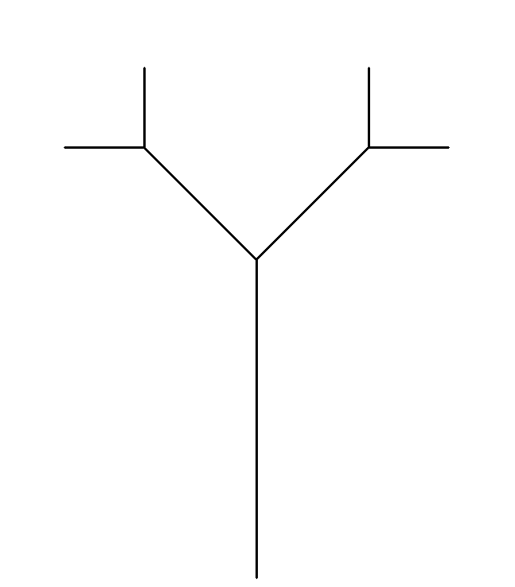
Stopień 2 kolejne rozgałęzienia

Slide 5
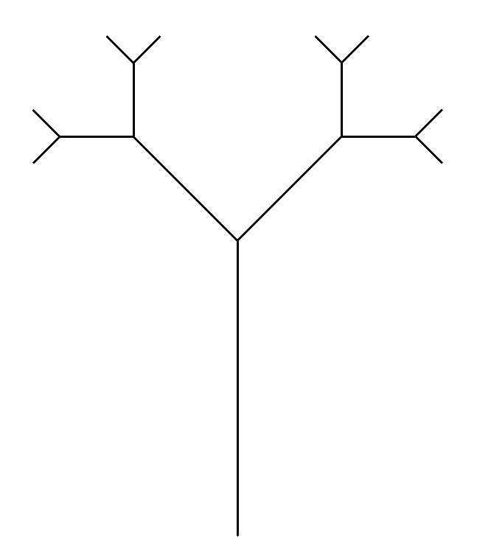
Stopień 3

Slide 6
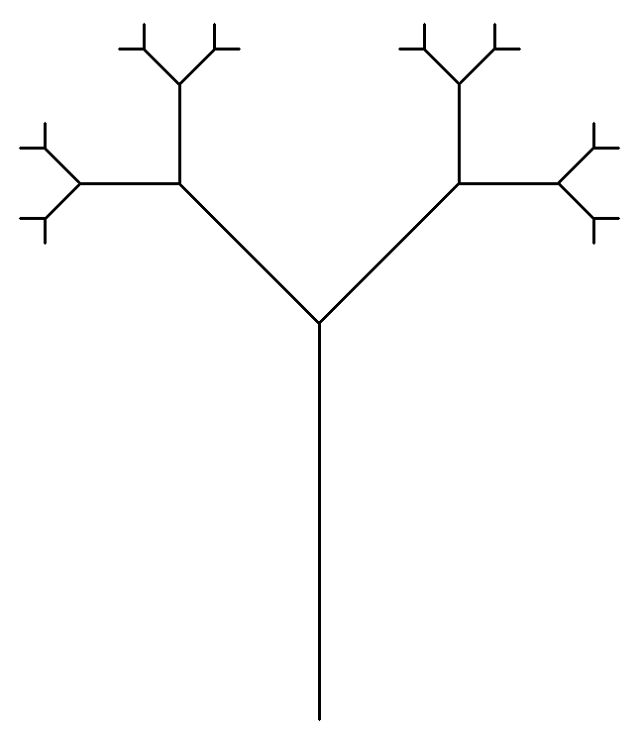
Stopień 4

Slide 7
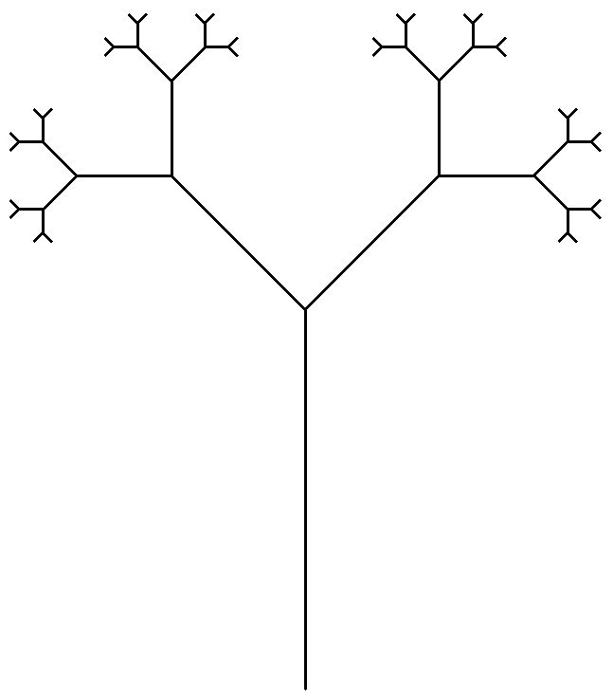
Stopień 5

Slide 8
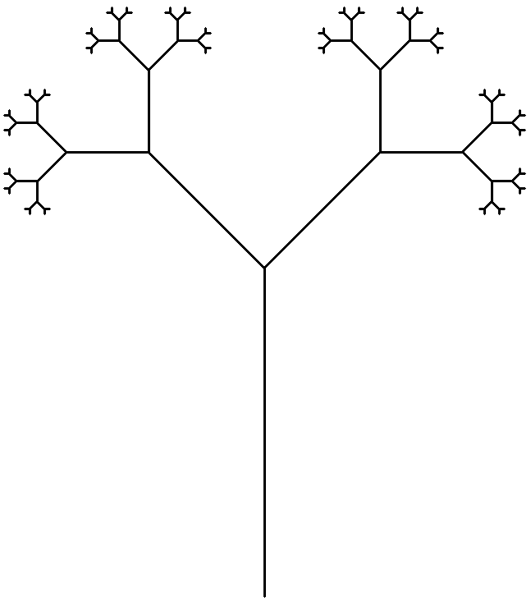
Stopień 6

Slide 9
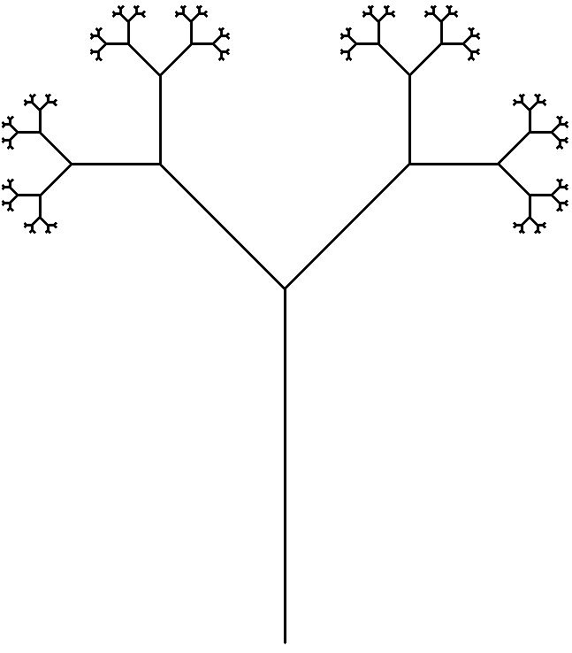
Stopień 7

